Slide 1
三層架構 — 八種版面展示
AI Operation Lab 體系化能力建構 AI Operation Lab Team

Slide 2
版面一：Title and Content
AI Operation Lab 體系化能力建構
L1 — Learning Environment：敢用、會用、不怕用錯 → 解決「我不知道怎麼開始」
L2 — Operation Method：會設計 AI 工作方式 → 解決「AI 沒辦法真的幫我」
L3 — Evolution Path：具備持續進化能力 → 解決「怎麼不被 AI 淘汰」
每一層都建立在前一層的基礎上，形成可持續的 AI 能力成長體系。
Notes:
Layout: Title and Content。 觸發條件：只有標題 + 純文字內容（無分欄、無圖片）。

Slide 3
版面二：Two Content
層級與名稱
L1 Learning Environment
L2 Operation Method
L3 Evolution Path
核心目的與痛點
敢用、會用、不怕用錯 →「我不知道怎麼開始」
會設計 AI 工作方式 →「AI 沒辦法真的幫我」
具備持續進化能力 →「怎麼不被 AI 淘汰」
Notes:
Layout: Two Content。 觸發條件：使用 columns 語法分成兩欄，且兩欄都是純文字。

Slide 4

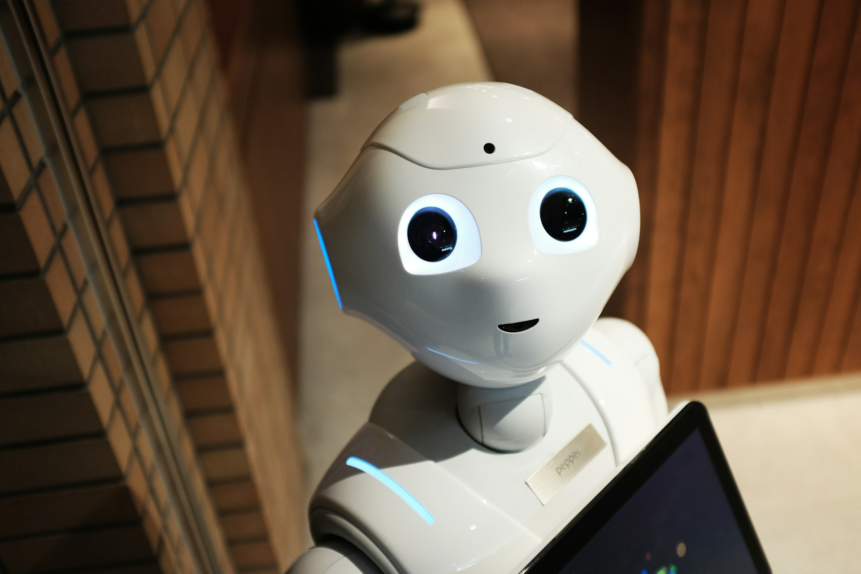
版面三a：Comparison（雙欄皆含圖）
企業痛點
AI Operation Lab 三層解方
Notes:
Layout: Comparison。 觸發條件：兩欄中至少一欄包含「文字 + 非文字（圖片/表格）」。 每欄有獨立的標題列，適合做對比呈現。
圖片來源：AI 生成影像（模組內建 stock 素材庫）。 circuit.jpg — AI 生成電路板意象圖。 robot.jpg — AI 生成機器人意象圖。

Slide 5

版面三b：Comparison（左圖右文）
團隊協作場景
AI Operation Lab 三層架構
L1 安全學習環境
L2 AI 工作方法論
L3 組織進化路徑
每一層建立在前一層的基礎上。
Notes:
Layout: Comparison（左圖右文變體）。 觸發條件：兩欄各含「文字 + 非文字」，Pandoc 選用 Comparison layout。 左欄為圖片 + 標題，右欄為純文字內容。 postprocess.py 會修復垂直置中。
圖片來源：AI 生成影像（模組內建 stock 素材庫）。 office-collab.jpg — AI 生成辦公室團隊協作場景。

Slide 6

版面四a：Content with Caption
三層架構是 AI Operation Lab 的核心設計理念。從個人的「敢用」到組織的「持續進化」，每一層都解決企業導入 AI 的具體痛點。L1 建立安全環境、L2 建立方法論、L3 建立進化路徑。
Notes:
Layout: Content with Caption。 觸發條件：非雙欄投影片中，文字段落後接圖片（或表格）。 Pandoc 自動將文字放左側標題區、圖片放右側內容區。
圖片來源：AI 生成影像（模組內建 stock 素材庫）。 teamwork.jpg — AI 生成團隊合作意象圖。

Slide 7

版面四b：Title and Content（標題 + 圖片）
Notes:
Layout: Title and Content（圖片變體）。 觸發條件：標題後僅放圖片、無文字段落 → Pandoc 選用 Title and Content layout。 形成「上方標題 + 下方大圖」的視覺效果，與版面四a（Content with Caption）的左右配置不同。
圖片來源：AI 生成影像（模組內建 stock 素材庫）。 team-meeting.jpg — AI 生成團隊會議場景。

Slide 8

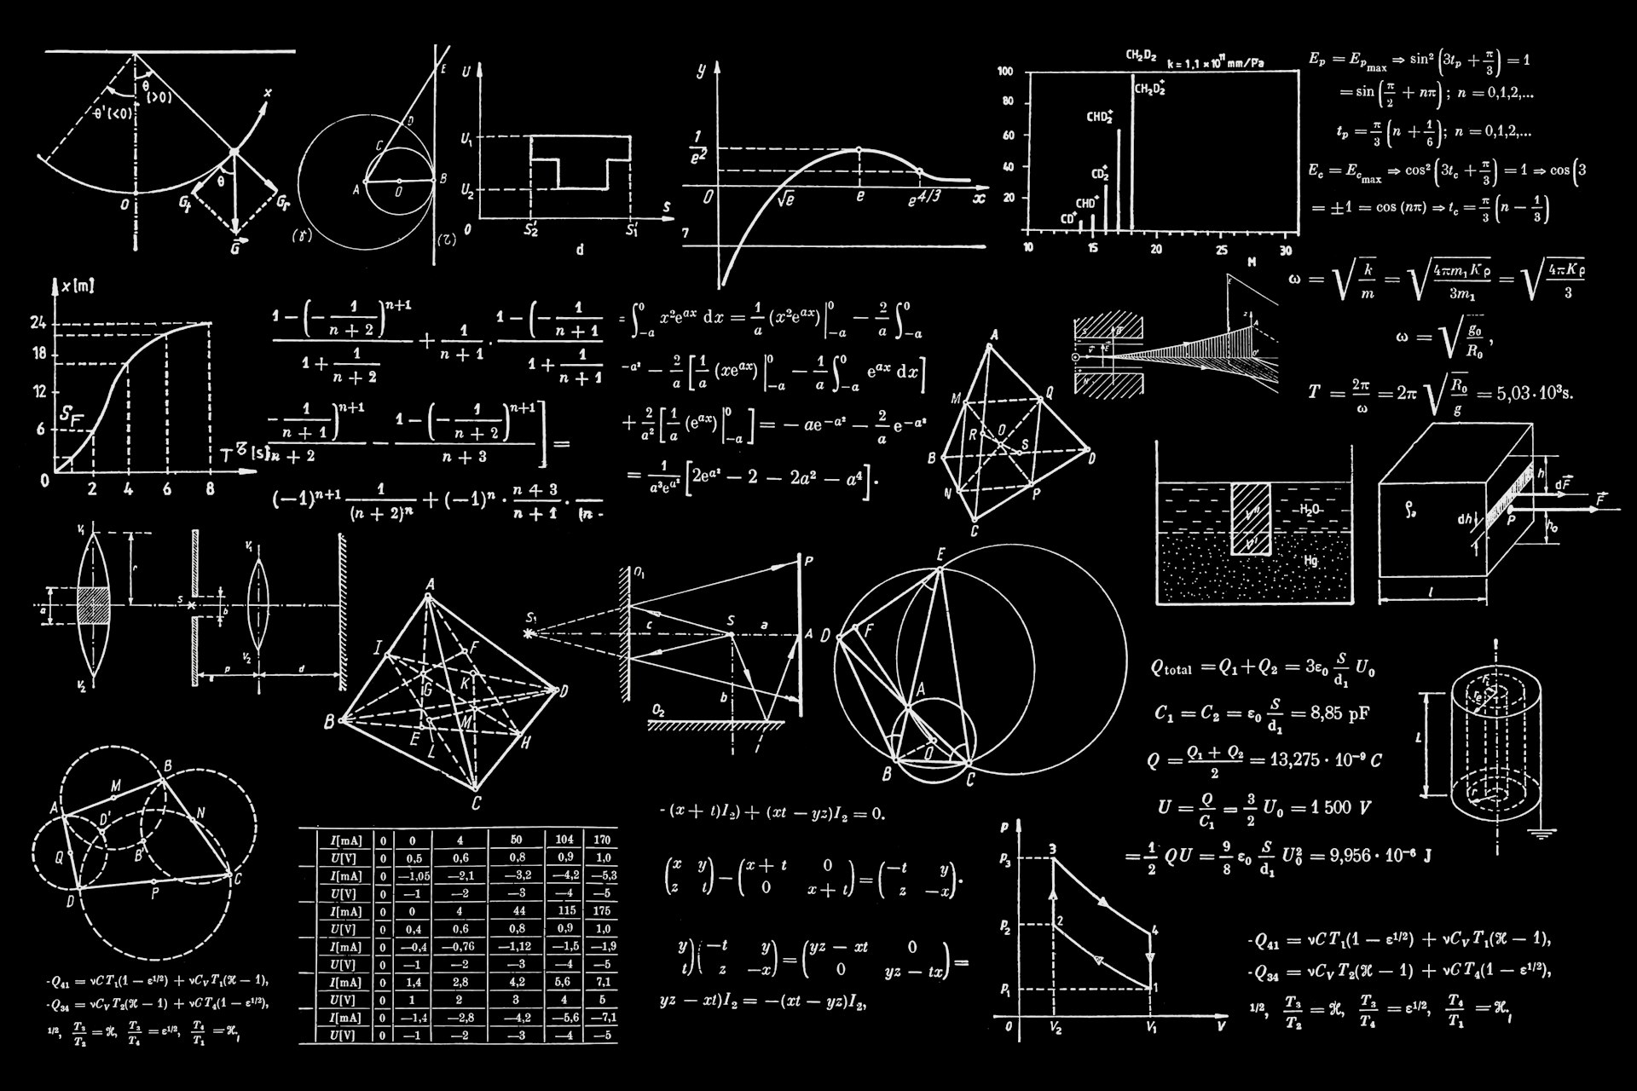
版面四c：Comparison（四象限對角圖文）
L1 安全學習環境
L3 組織進化路徑
Notes:
Layout: Comparison（四象限變體）。 觸發條件：兩欄各含「文字 + 圖片」→ Comparison layout。 左欄：上文下圖；右欄：上圖下文 → 形成對角對稱排版。 Pandoc 的 Comparison layout 中每欄有兩個 placeholder（標題區 + 內容區）， 文字和圖片按原始順序分配到各 placeholder，形成視覺上的四象限效果。 postprocess.py 會修復垂直置中。
圖片來源：AI 生成影像（模組內建 stock 素材庫）。 ai-chip.jpg — AI 生成晶片意象圖。 coding-screen.jpg — AI 生成程式碼畫面。

Slide 9

Notes:
Layout: Blank + background-image。 觸發條件：投影片只有空白內容（non-breaking space），搭配 background-image 屬性。 整張投影片以全版背景圖呈現，適合視覺衝擊頁或章節過場。
圖片來源：AI 生成影像（模組內建 stock 素材庫）。 ai-brain.jpg — AI 生成大腦 × 科技意象圖。

Slide 10
版面五：背景圖 + 標題
三層架構 — L1 · L2 · L3
從「敢用」到「會用」到「持續進化」
Notes:
Layout: Title and Content + background-image。 背景圖以 stretch 模式填滿投影片，文字疊在上方。 建議使用暗色背景圖或在模板中加半透明遮罩確保文字可讀。
圖片來源：AI 生成影像（模組內建 stock 素材庫）。 collaboration.jpg — AI 生成協作意象圖。

Slide 11
版面對照總結
Pandoc 自動選用的 Layout
Title and Content — 純文字條列 / 標題+圖片
Two Content — 雙欄純文字
Comparison — 雙欄含圖 / 左圖右文 / 四象限
Content with Caption — 文字 + 圖（左右配置）
Blank — 背景圖（無標題）
觸發條件與變體
只有文字 → Title and Content
標題 + 僅圖片 → Title and Content（上下配置）
columns + 純文字 → Two Content
columns + 文字+圖 → Comparison（多種變體）
文字後接圖片 → Content with Caption
background-image → Blank 或搭配標題
Notes:
這張投影片本身使用「Two Content」layout，兩欄都是純文字列表。 所有影像素材皆為 AI 生成（模組內建 stock 素材庫），無外部版權問題。

